Slide 1


ВАКЦИНАЦИЯ. ГРИПП
Грипп -
острое инфекционное заболевание, от которого можно защититься вакциной, начиная с 6-месячного возраста
Управление Федеральной службы по надзору в сфере защиты прав потребителей
и благополучия человека по Тюменской области

Slide 2

ВАКЦИНАЦИЯ. ГРИПП
Опасность осложнений:
пневмония,
бронхит, миокардит,
менингит, энцефалит, обострение имеющихся хронических заболеваний
Управление Федеральной службы по надзору в сфере защиты прав потребителей
и благополучия человека по Тюменской области

Slide 3
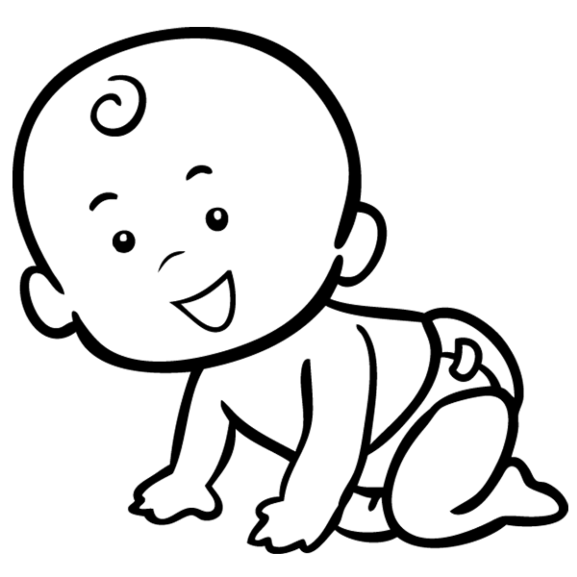
ВАКЦИНАЦИЯ. ГРИПП
Наиболее тяжело
протекает у лиц старше 60 лет, с хроническими заболеваниями, детей раннего возраста, беременных
Управление Федеральной службы по надзору в сфере защиты прав потребителей
и благополучия человека по Тюменской области

Slide 4

ВАКЦИНАЦИЯ. ГРИПП
Вакцинация -
наиболее эффективный и доступный способ профилактики гриппа
Управление Федеральной службы по надзору в сфере защиты прав потребителей
и благополучия человека по Тюменской области

Slide 5

ВАКЦИНАЦИЯ. ГРИПП
В осенний период
2023 года
планируется привить против гриппа не менее 60 % населения
Управление Федеральной службы по надзору в сфере защиты прав потребителей
и благополучия человека по Тюменской области

Slide 6

ВАКЦИНАЦИЯ. ГРИПП
Сентябрь - октябрь
лучшее время для ежегодной вакцинации и выработки иммунитета
Управление Федеральной службы по надзору в сфере защиты прав потребителей
и благополучия человека по Тюменской области

